Slide 1


TIẾT 2

Slide 2
Khởi động

Slide 3
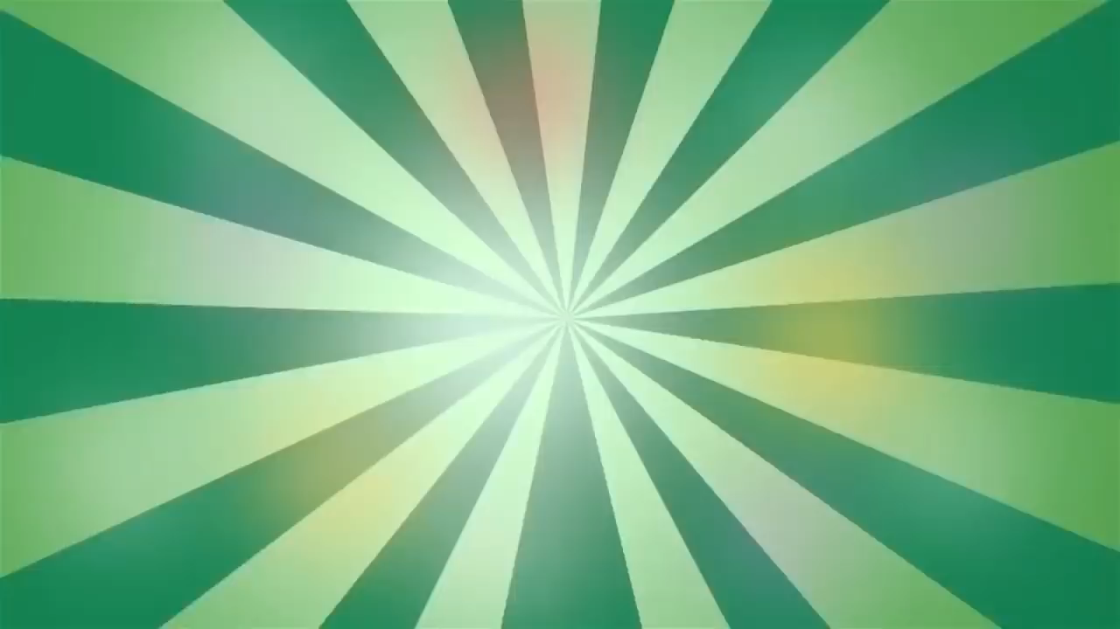

Slide 4
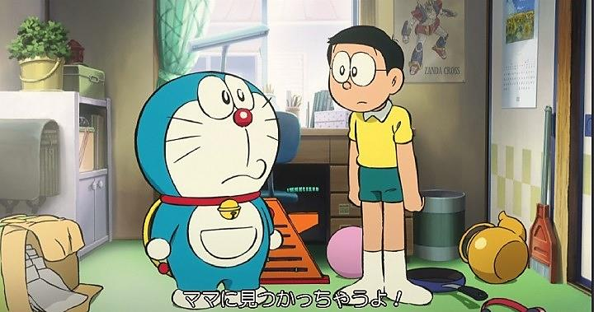


Notes:
Bấm play để bắt đầu

Slide 5
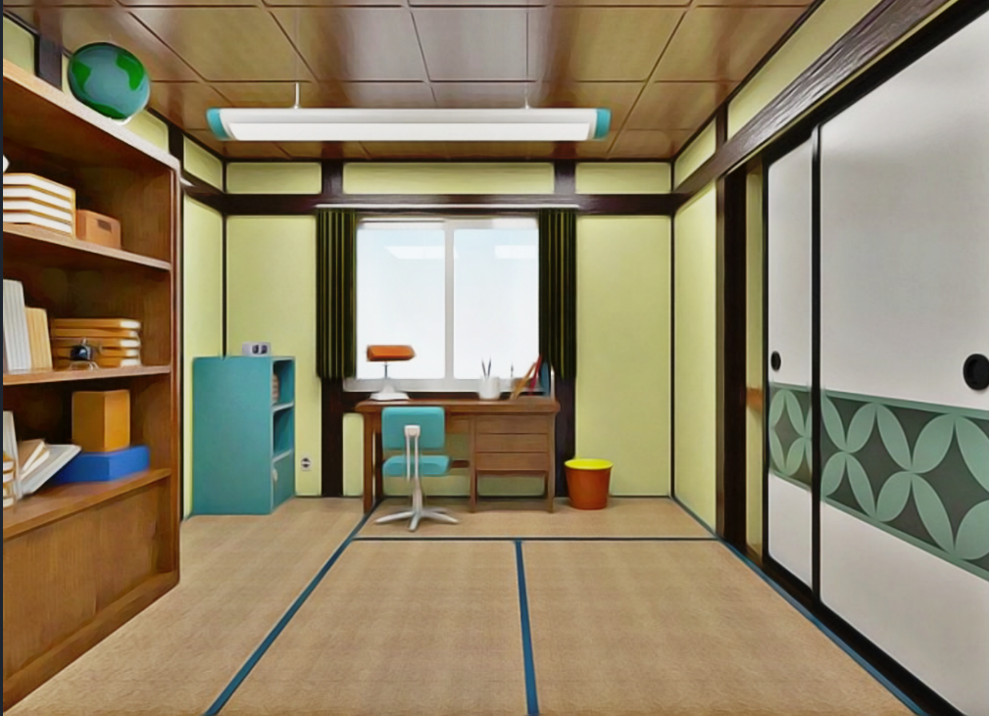

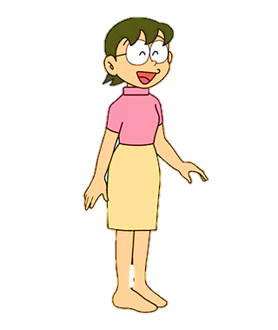




CON GIỎI LẮM !
CON ĐÃ DỌN DẸP PHÒNG CHƯA NOBITA ?
Notes:
Chọn cái cặp hoặc tờ báo để ra câu hỏi
Bấm hoàn thành sau khi trả lời xong 2 câu hỏi

Slide 6








Số?
$$\frac{6}{10}$$
$$\frac{6 :2}{10 :2}$$
?
=
=
?
$$\frac{3}{5}$$
Notes:
Bấm vào cánh cửa để ra lại slide trước

Slide 7
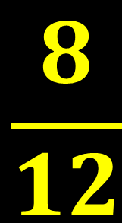


Số?
$$\frac{2}{3}$$
$$\frac{2 x 4}{3 x 4}$$
?
=
=
?
$$\frac{8}{12}$$
Notes:
Bấm vào cánh cửa để ra lại slide trước

Slide 8


Slide 9
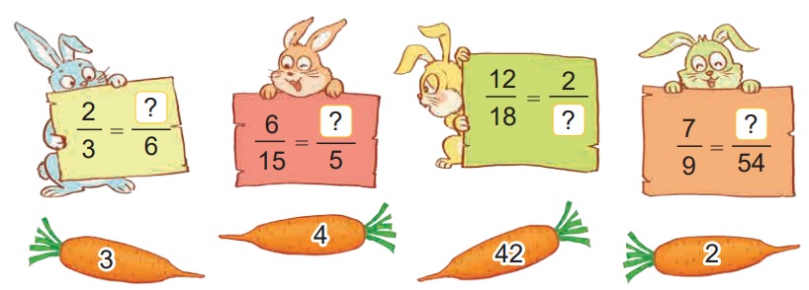
1
Chọn số thích hợp cho thành phần còn thiếu của phân số trong mỗi tấm bìa.

Slide 10
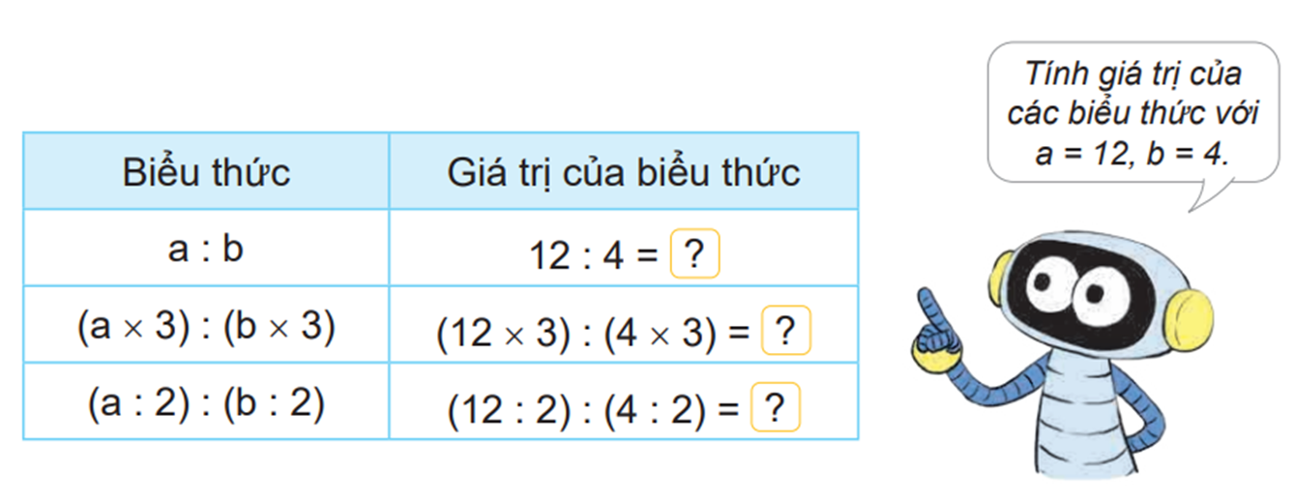
2
Số?
a)
Nhận xét: Nếu nhân (chia) số bị chia và số chia với ( cho ) cùng một số tự nhiên khác o thì thương không thay đổi
b)
>; <; =
a : b (a x 3) : (b x 3)
a : b (a : 2) : (b : 2)
?
?

Slide 11
Nhân số bị chia và số chia với cùng một số thì kết quả không thay đổi.
Số bị chia, số chia cùng chia cho một số thì kết quả giống nhau.
2
a)
Số?
3
3
3
Nhận xét về giá trị hai biểu thức trên?

Slide 12
2
b)
>; <; =
a : b (a x 3) : (b x 3)
a : b (a : 2) : (b : 2)
?
=
?
=

Slide 13


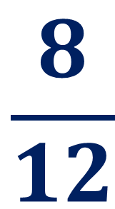


a) Con bướm che mất số nào? Con ong che mất số nào?
3
$$\frac{8}{12}$$
$$\frac{2 }{3 }$$
$$\frac{4 }{6 }$$
=
=

Slide 14


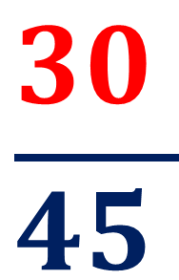
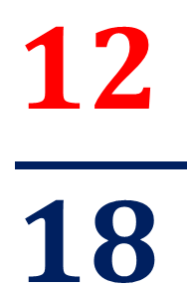

3
b)
Số?
Mỗi bông hoa màu đỏ, màu vàng, màu xanh che lấp một số trong phân số (như hình vẽ).
$$\frac{2}{3}$$
$$\frac{6 }{9 }$$
$$\frac{12 }{18 }$$
$$\frac{30 }{45 }$$
=
=
=
Cộng các số bị che lấp bởi ba bông hoa đó được kết quả là
51
?

Slide 15


Slide 16


Phân số $\frac{20}{30}$bằng phân số nào?
$$\frac{3}{4}$$
$$\frac{4}{6}$$
B
A
$$\frac{1}{2}$$
$$\frac{3}{6}$$
C
D
Notes:
Bấm chọn vào các đáp án

Slide 17
561
Phân số $\frac{7}{14}$bằng phân số nào?
$$\frac{1}{3}$$
$$\frac{3}{4}$$
A
B
$$\frac{1}{2}$$
$$\frac{1}{4}$$
C
D
Notes:
Bấm chọn vào các đáp án

Slide 18
Chọn số thích hợp điền vào chỗ trống
4
3
A
B
5
2
C
D
Notes:
Bấm chọn vào các đáp án

Slide 19



Slide 20


Nêu lại tính chất của phân số?
Nếu nhân cả tử số và mẫu số của một phân số với cùng một số tự nhiên khác 0 thì được một phân số bằng phân số đã cho.
Nếu chia hết cả tử số và mẫu số của một phân số cho cùng một số tự nhiên khác 0 thì được một phân số bằng phân số đã cho.

